Slide 1
Результаты года педагога и наставника

Slide 2
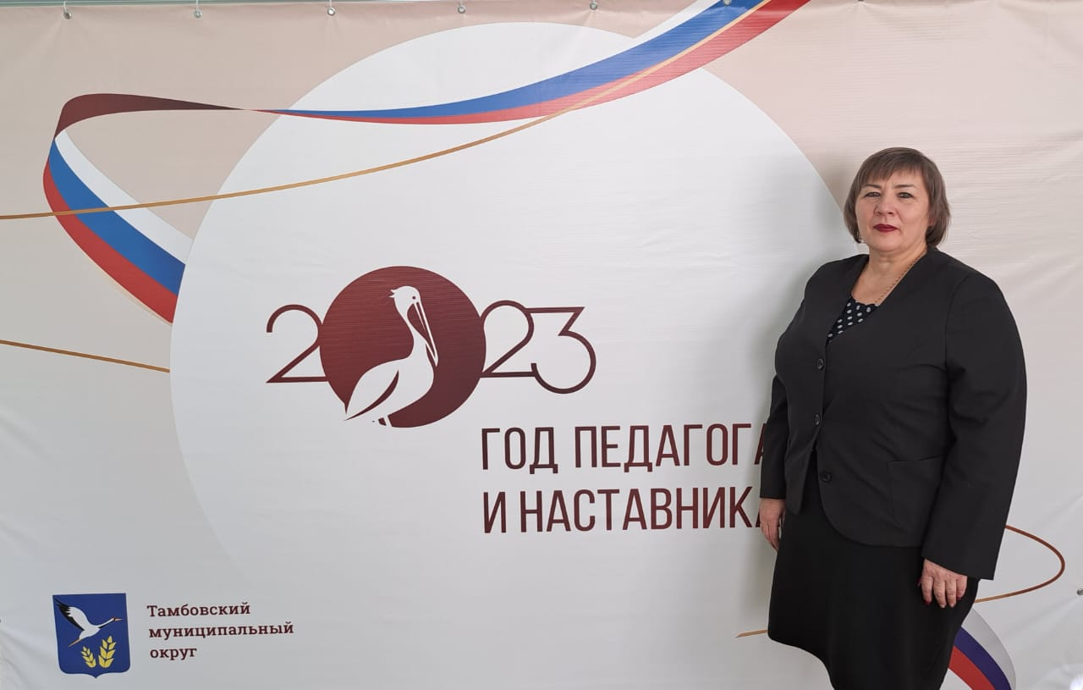
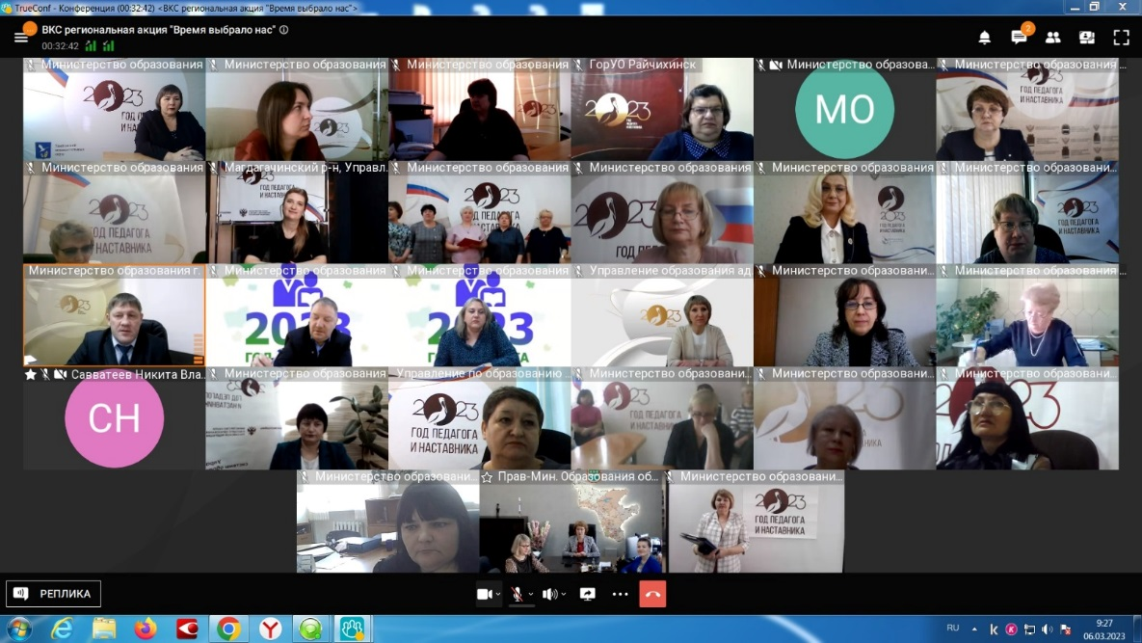
«Время выбрало нас»
«К Году педагога и наставника готовы!»

Slide 3
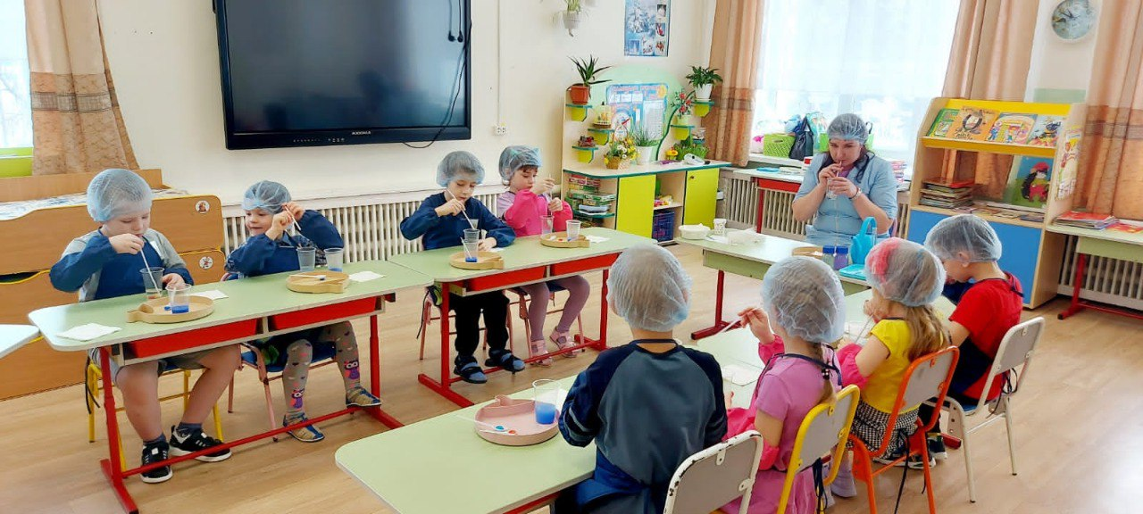
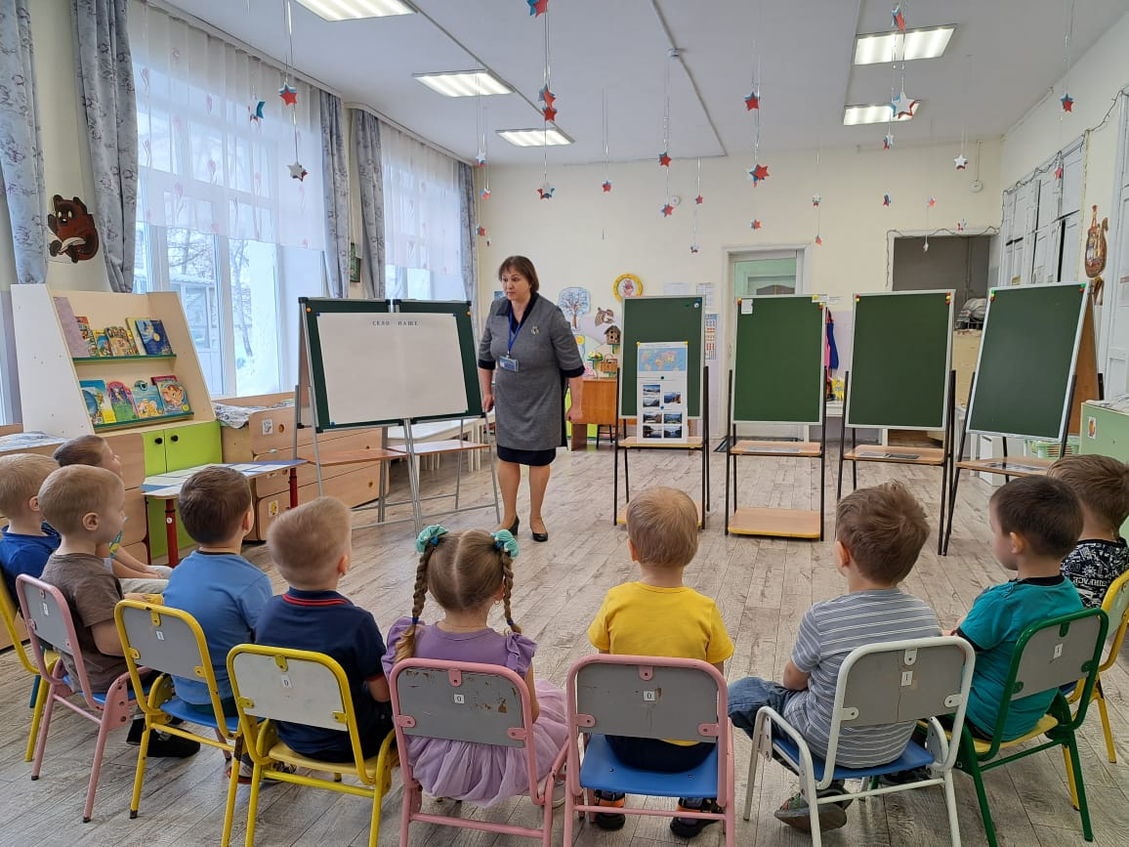
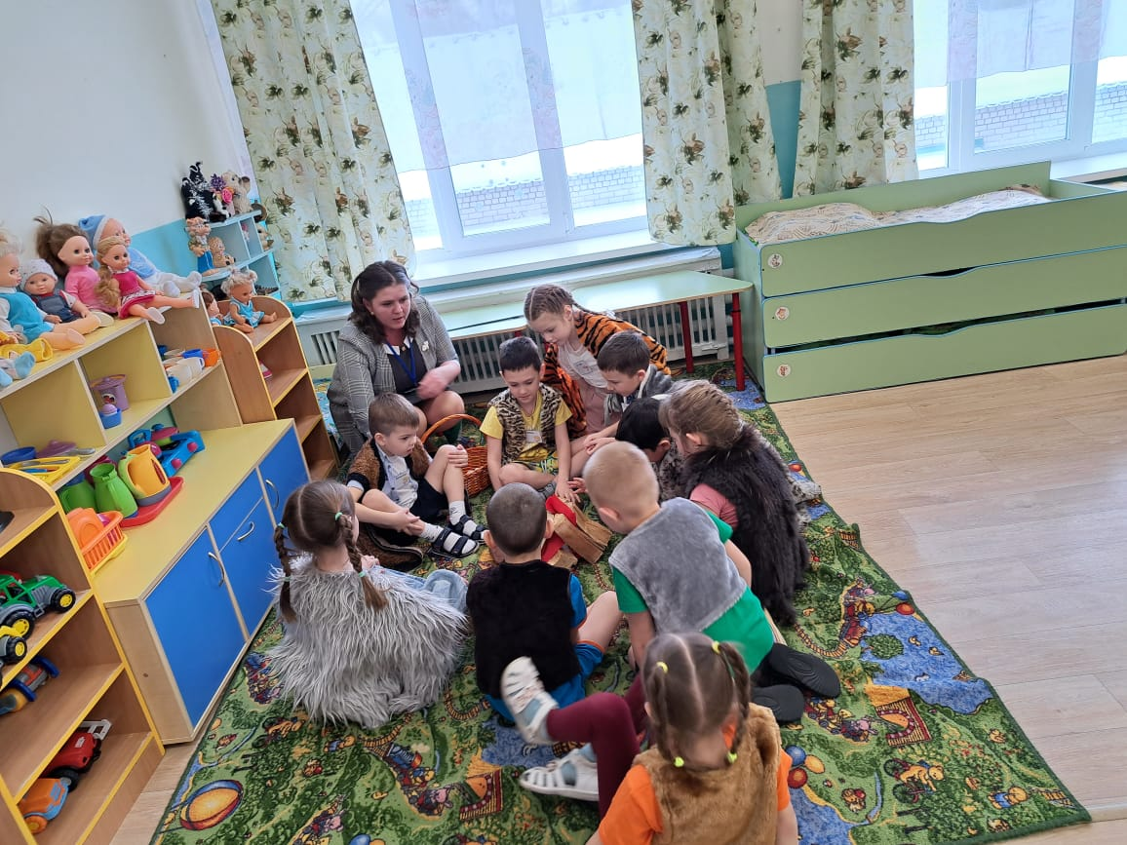
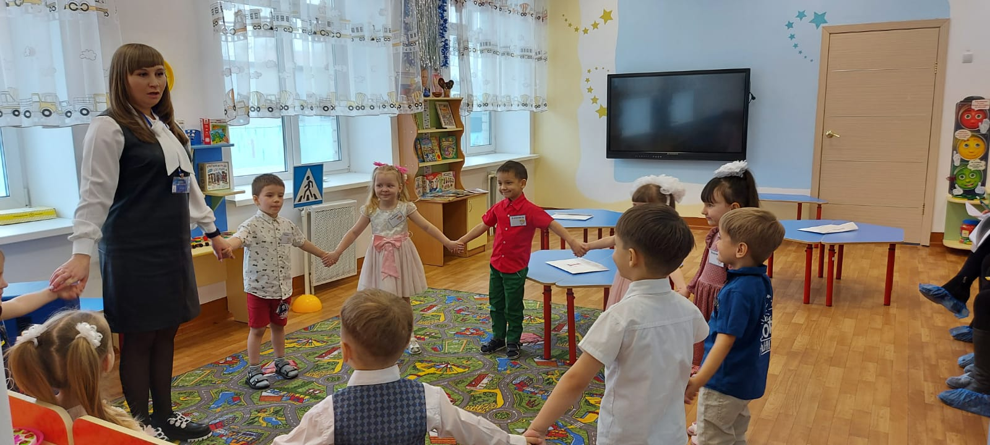
Всероссийский конкурс педагогических работников «Воспитать человека»
номинация «Дошкольное образование»

Slide 4
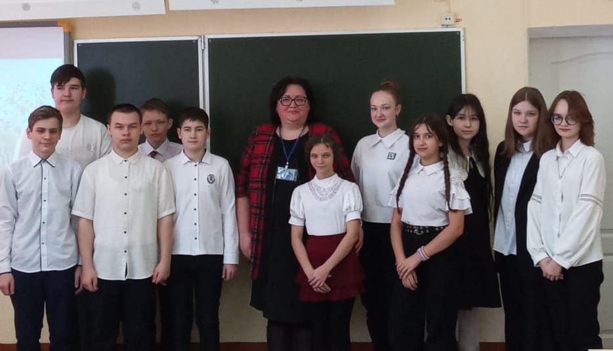
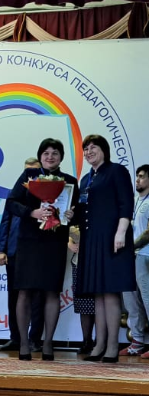
Всероссийский конкурс педагогических работников «Воспитать человека»
номинация «Воспитание в детско-юношеском коллективе»

Slide 5
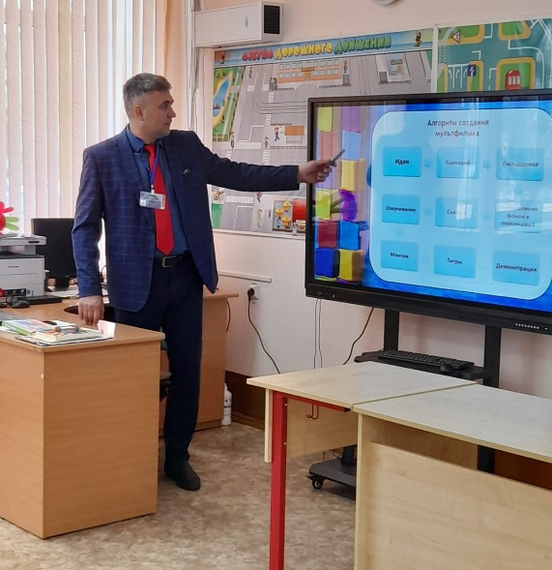
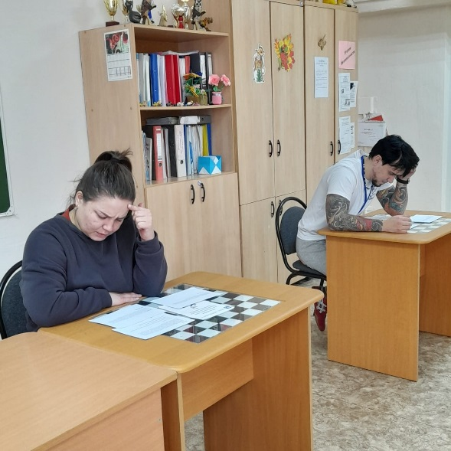
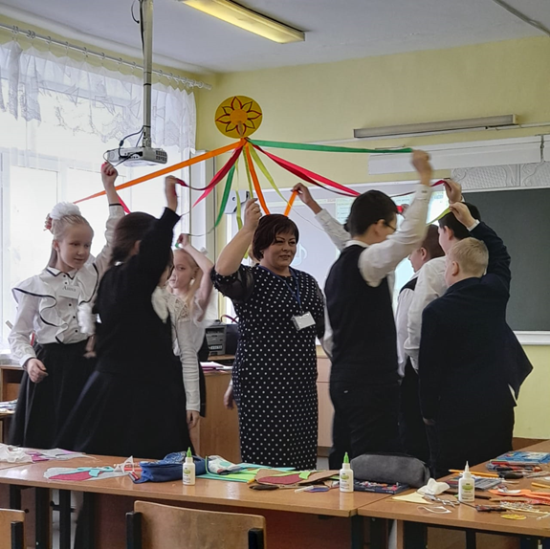
Всероссийский конкурс педагогических работников «Воспитать человека»
номинация «Сердце отдаю детям»

Slide 6
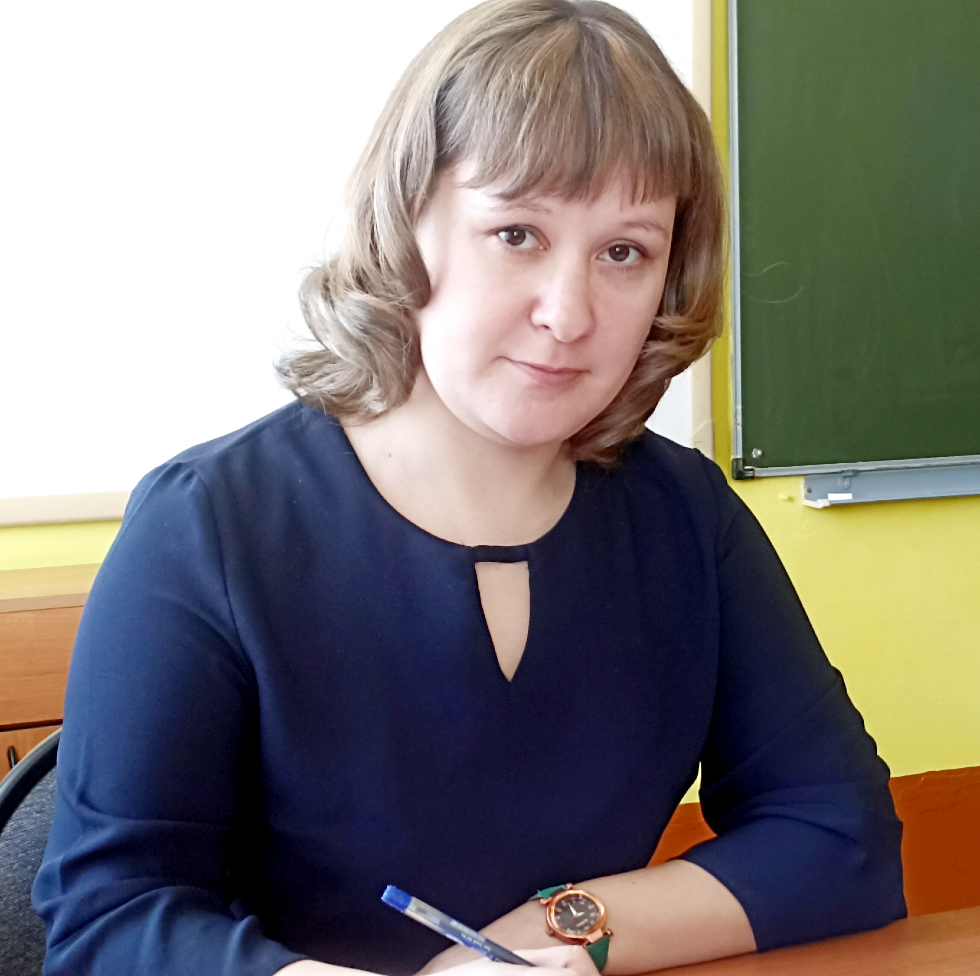
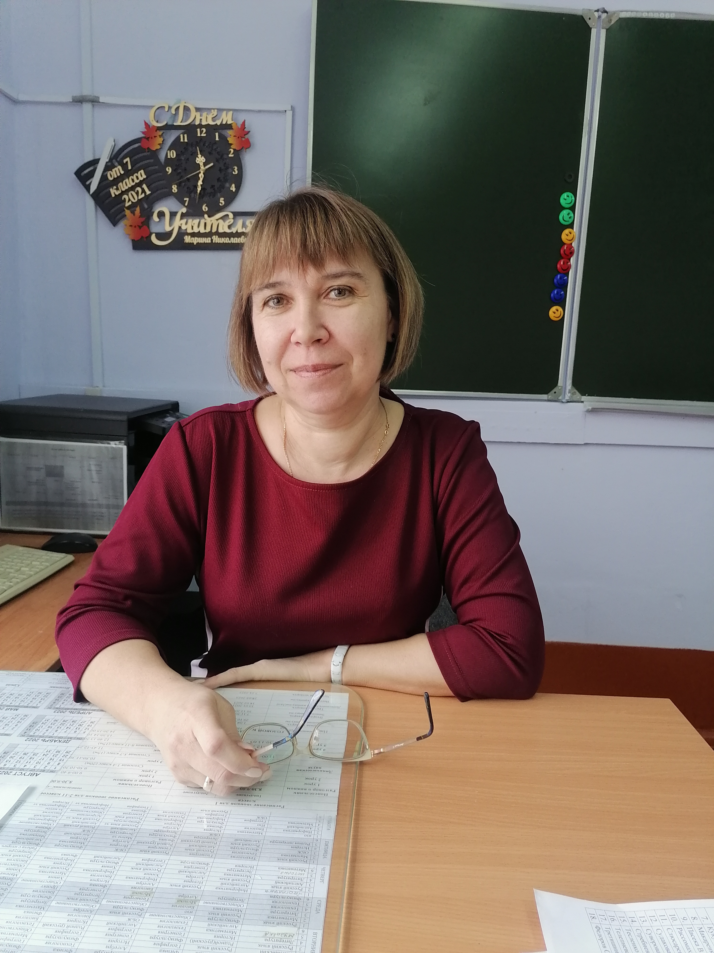
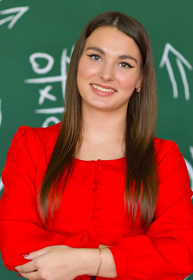
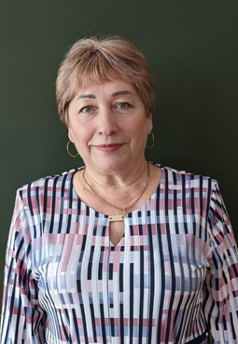
конкурс «Педагогический дуэт»

Slide 7
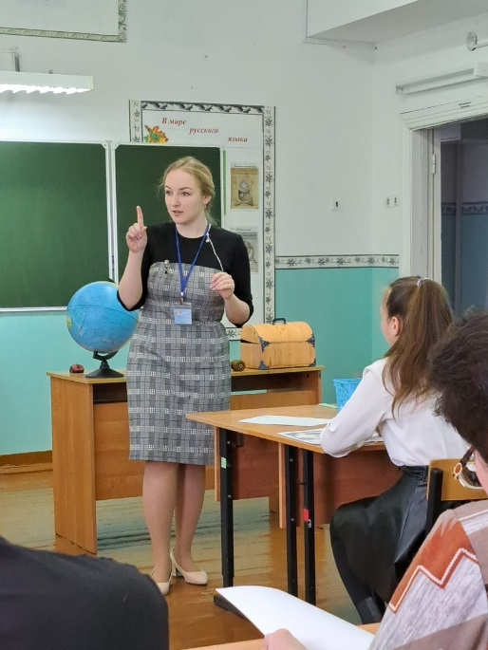
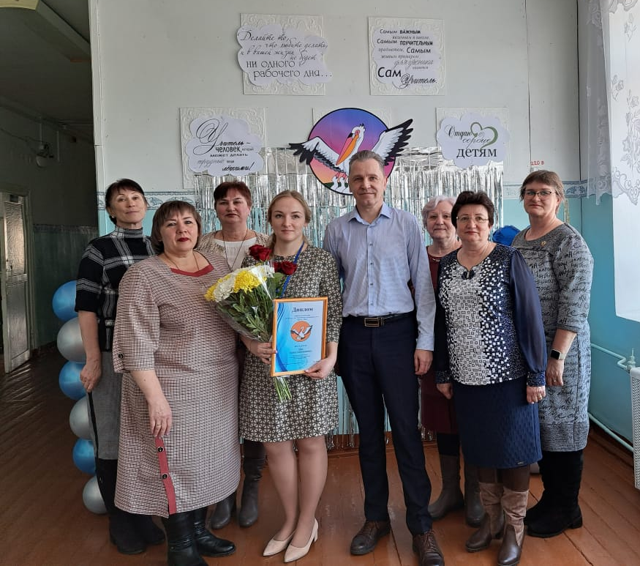
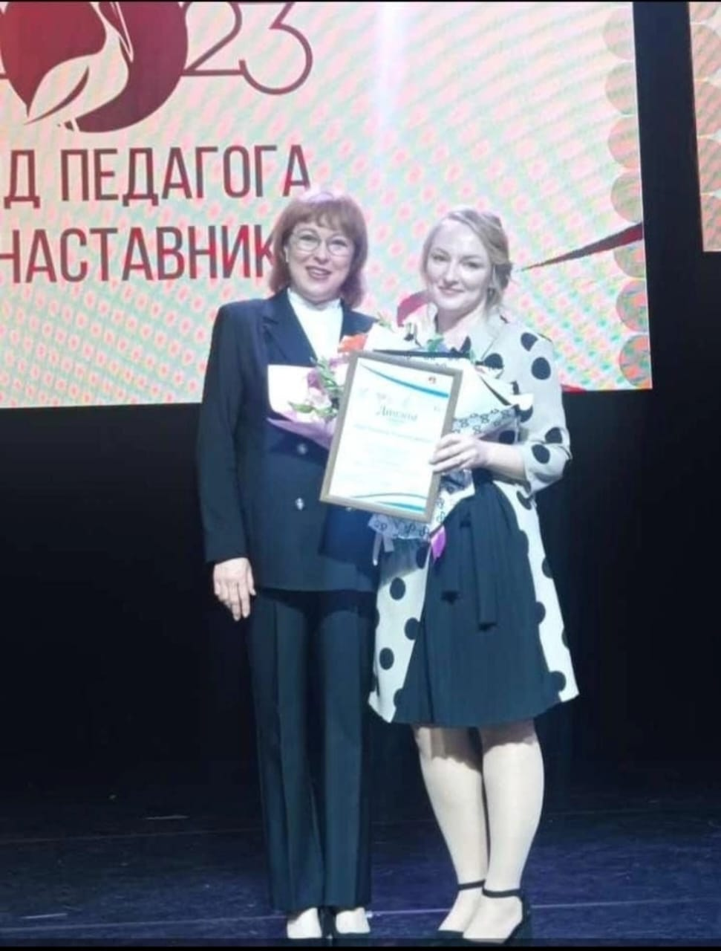
«Учитель года Амурской области 2023»

Slide 8
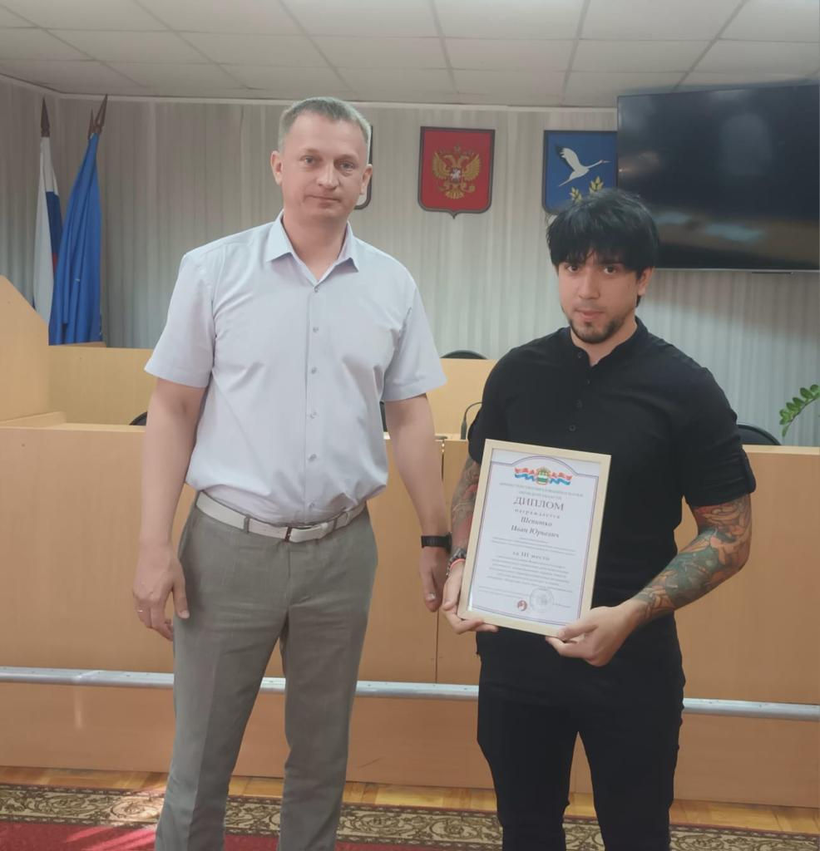
Региональный этап Всероссийского конкурса профессионального мастерства среди педагогических работников, осуществляющих обучение детей по дополнительным общеобразовательным программам в области физической культуры и спорта
номинация
«Искусство быть тренером-преподавателем»

Slide 9
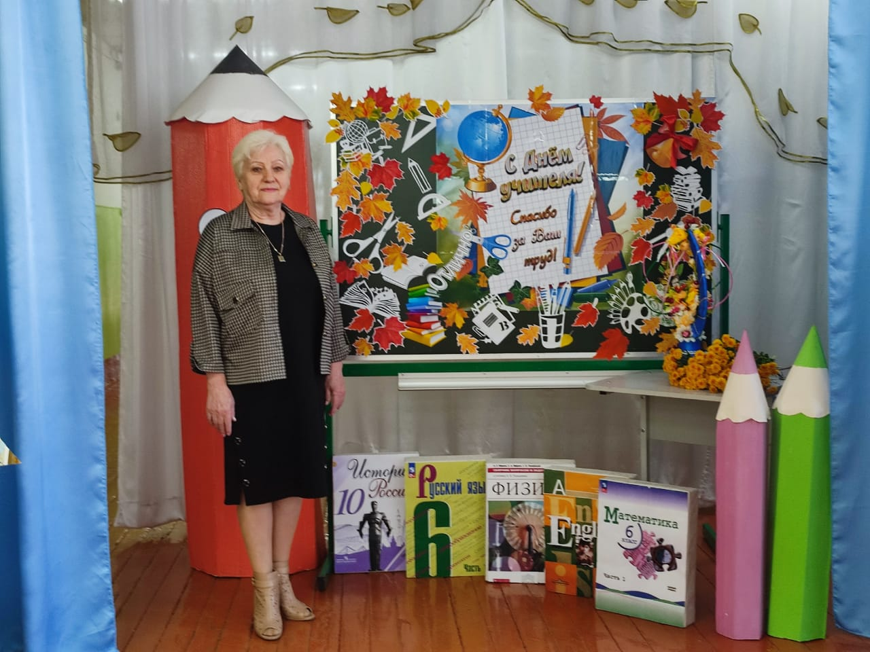
Региональная олимпиада
«Хранители русского языка»

Slide 10
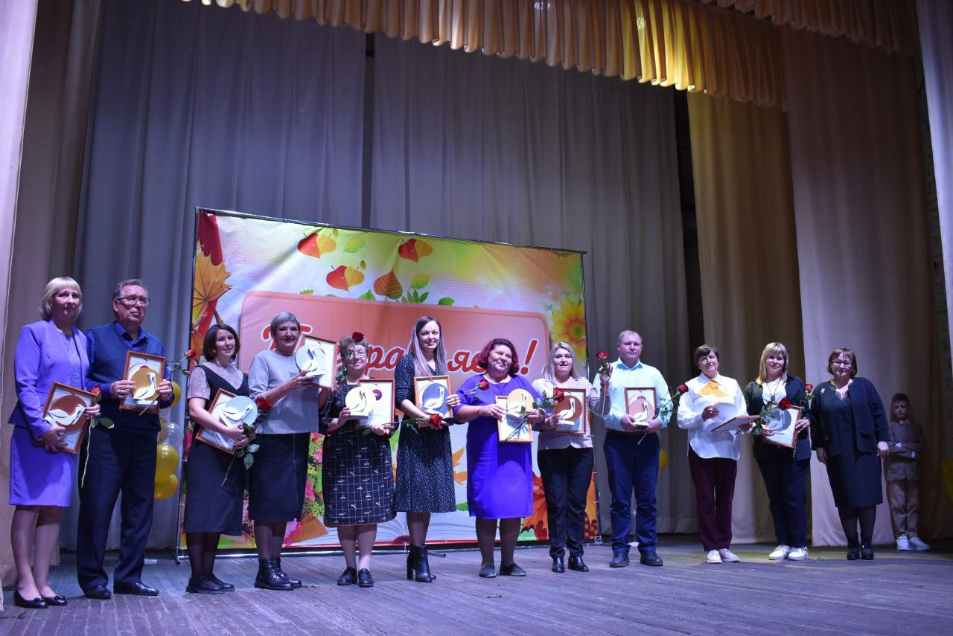
Номинация «Учитель-предметник»
Номинация «Классный руководитель»
Номинация «Педагог-наставник»
Номинация «Учитель коррекционного класса/узкопрофильный специалист»

